Slide 1
Internet安全协议与分析
第一章 概论
张保稳
26/11/8

Slide 2
一个金融安全问题
一项证监会的要求
SSL的安全问题

Slide 3
问题1
什么是信息安全？

Slide 4
问题2
为什么互联网是不安全的？

Slide 5
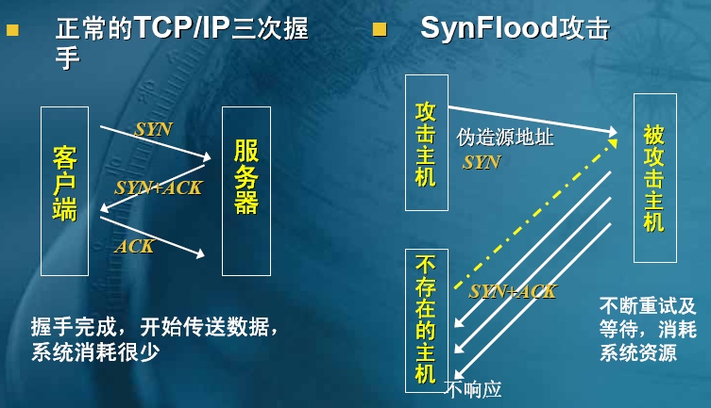
拒绝服务攻击

Slide 6
问题3
如何实施安全的电子支付？

Slide 7
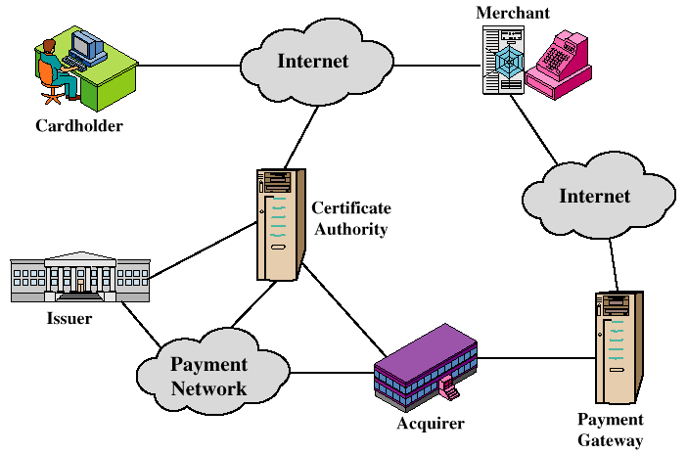
交易中的主体

Slide 8
问题4
如何判断协议的安全性？

Slide 9
基于推理结构性方法： Ban逻辑分析的过程，SVO逻辑分析的过程
基于攻击型分析方法：使用CSP进行协议分析
基于证明的结构性方法：串，串空间，Bundle，串空间分析安全协议

Slide 10
本次课程教学安排
课程简介
Internet协议及其安全需求
密码学回顾
密钥的分配和管理
逻辑学回顾

Slide 11
课程介绍

Slide 12
教学目的
学习该课程的目的是为使学生掌握Internet安全协议有关基本概念，进一步提高学生在信息安全方向的理论水平和实践能力。
…通过本课程的学习使学生掌握安全协议和标准的基本概念、缺陷以及可能受到的攻击类型，了解既有的网络安全协议和标准，了解对协议进行安全性分析的方法,…

Slide 13
自我介绍
教员: 张保稳
  研究方向：网络信息安全，信息系统安全
  邮件: zhangbw@sjtu.edu.cn
  课件地址：ftp:\\public.sjtu.edu.cn\spa
  zhangbw;hai2008

Slide 14
什么是信息安全？

Slide 15
章节安排
概述：密码学知识回顾，逻辑学知识回顾
安全协议的基本概念：定义，缺陷，攻击

Slide 16
章节安排
Kerberos协议： Kerberos协议的基本概念和过程， windows下域登陆的机理
IPSEC：理解掌握IPsec的基本概念：SA， SPD，AH，ESP， 隧道模式， 传输模式， Outbound & Inbound 处理
SSL/TLS协议：基本概念，协议过程

Slide 17
章节安排
SSL/TLS协议：基本概念，协议过程
SET协议：电子支付基本流程，双重数字签名，SET
PGP协议：公钥环，私钥环，PGP的处理流程
Contract Signing Protocols： TTP的作用，Asokan-Shoup-Waidner 协议， Abuse-Free 版本协议

Slide 18
基于推理结构性方法： Ban逻辑分析的过程，SVO逻辑分析的过程
基于攻击型分析方法：使用CSP进行协议分析
基于证明的结构性方法：串，串空间，Bundle，串空间分析安全协议

Slide 19
Internet协议及其安全需求

Slide 20





企业内部的网络结构
Hub
Marketing
Sales
Engineering
PCs
Corporate Router
Switch
WAN
Server

Slide 21
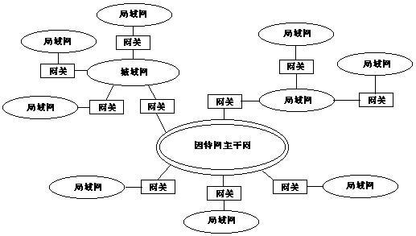
Internet示意图

Slide 22
TCP/IP协议集合
TCP/IP参考模型 | TCP/IP协议集 | OSI参考模型
应用层 | Telnet、FTP、SMTP、HTTP、SNMP、DNS等 | 应用层
 |  | 表示层
 |  | 会话层
传输层 | TCP、UDP | 传输层
网间网层 | IP、ARP、RARP | 网络层
网络接口层 | 各种底层网络协议 | 数据链路层
 |  | 物理层

Slide 23
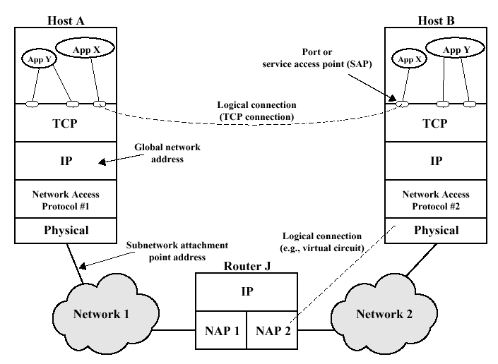
工作机理

Slide 24
信息系统安全范围
物理安全
计算机安全
网络安全

Slide 25
安全目标
Confidentiality
Integrity
Availability

Slide 26
信息安全的目标
保密性(Confidentiality)
  计算机系统的资源应该仅能由授权团体读取
完整性(Integrity)
  资源只能由授权实体修改
可用性(Availability)
  一旦用户得到访问某一资源的权限，该资源就应该能够随时为他使用

Slide 27
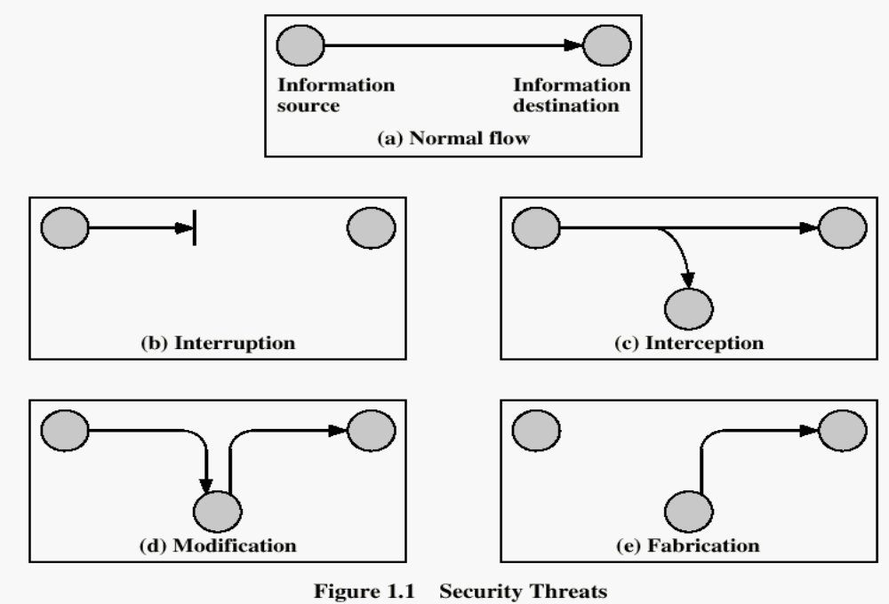
攻击的类型

Slide 28
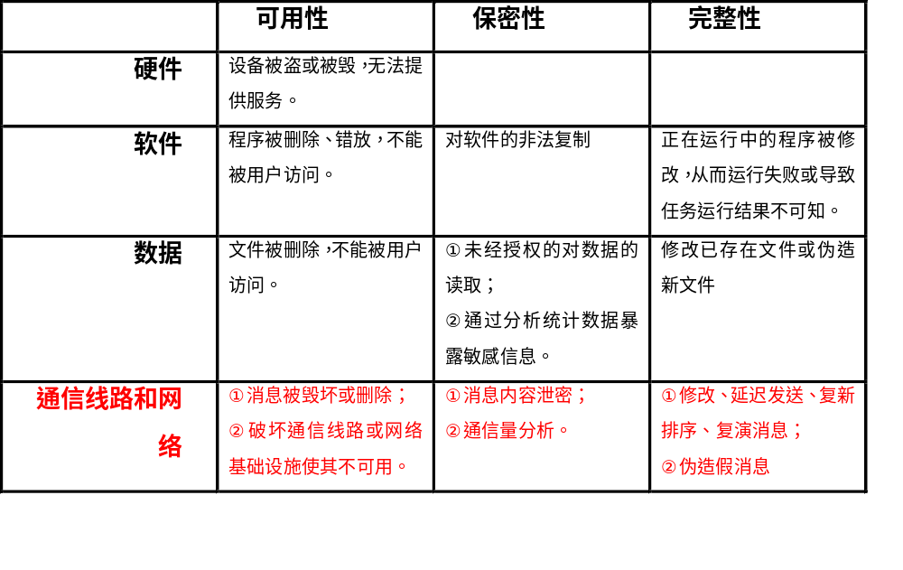
系统的脆弱性

Slide 29
网络安全需求
身份鉴别(Authentication)
  确认用户、主机及数据源的身份
访问控制(Access control)
数据机密性(Data Confidentiality)
  加解密(Encryption/Decryption)
数据完整性(Data Integrity)
  数据签名(Digital Signature)
抗否认(Non-repudiation)
  一旦事务结束，有关各方都不能否认自己参与过这次事务。
可用性(Availability)

Slide 30
密码学回顾

Slide 31
加密概述
加密四要素
  明文(Plain text)
  密文(Cipher text)
  密钥(Key)
  算法
加密(Encryption)
  将明文P和密钥K映射到密文C
解密(Decryption)
  将密文C和密钥K⁻¹映射回明文P

Slide 32
密码体制
对称密钥密码体制
公钥密码体制

Slide 33
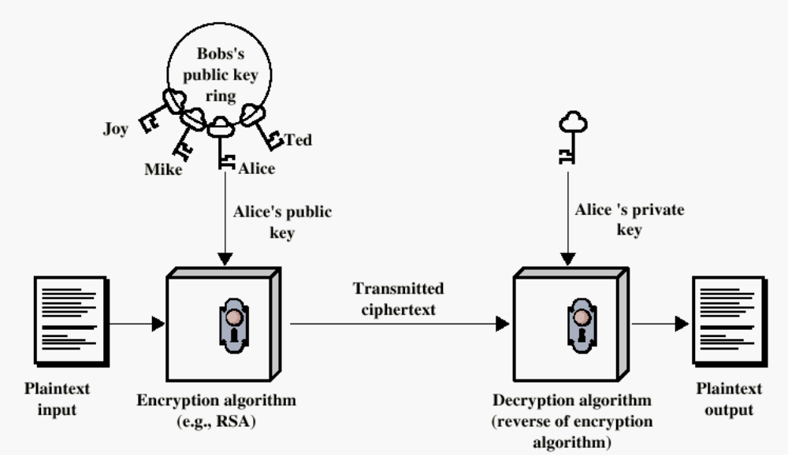
公钥用于加密

Slide 34
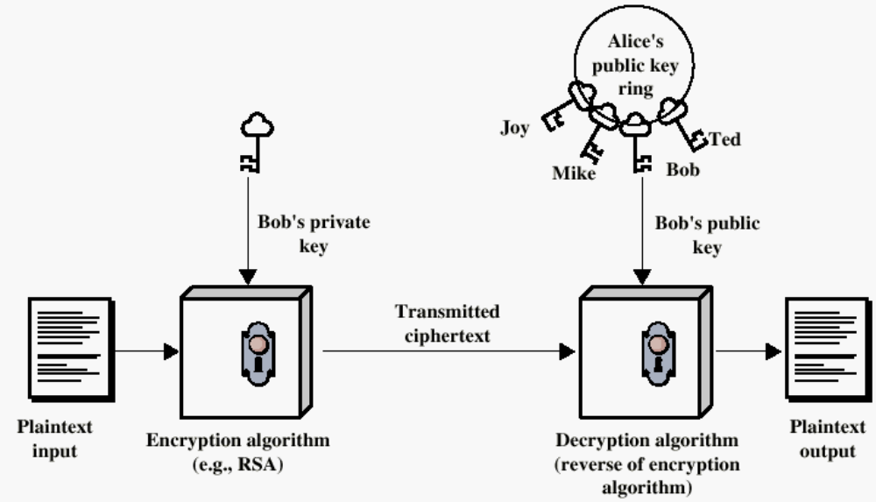
公钥用于鉴别

Slide 35
HASH函数
定义：
  一个Hash函数H也称消息摘要(Message Digest)，它接受一可变长输入x，返回一固定长度串，该串h被称为m的Hash值，记作h = H(x)。Hash函数可起到可靠检验和的作用。
基本要求：
  输入x可以为任意长度
  输出串长度固定
  易计算，给定任何x，很容易算出H(x)
  单向函数，即给出h，难以计算出一特定输入x，使h = H(x)
  免冲突

Slide 36
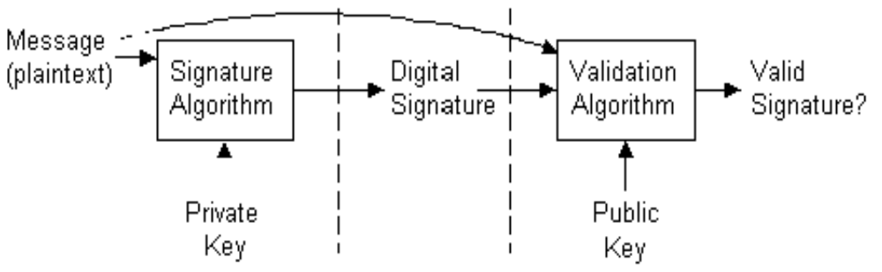
数字签名
定义：
  使用公开密钥加密系统来保证消息的完整性和对发送者身分的确认
过程：由签名和检验两部分组成

Slide 37
数字签名的安全属性
不可抵赖性
不可伪造性
发生争执时可以由第三方仲裁

Slide 38
密钥管理和分配
密钥的生存周期
产生、分配、启用/停用、替换/更新、撤销和销毁

Slide 39
密钥分配
对称密码体制密钥的分配
可逆公钥密码体制
Diffie－Hellman密钥分配
公钥密码体制：公钥证书

Slide 40
公钥证书
如，X.509，PGP等等
初始化阶段
颁发阶段
撤销阶段

Slide 41
证书、认证中心
问题的提出：
  怎样才能知道任意一个公开密钥是属于谁的？如果收到一个自称是某人的公开密钥，能相信它吗？
  是谁告诉大家这个公开密钥的？
一种解决方案：基于CA的电子证书
  一个签名文档，标记特定对象的公开密钥。
  由一个认证中心（CA）签发，认证中心类似于现实生活中公证人的角色，它具有权威性，是一个普遍可信的第三方。
  当通信双方都信任同一个CA时，两者就可以得到对方的公开密钥从而能进行秘密通信、签名和检验。

Slide 42
证书创建过程
证书创建过程
  密钥生成：申请人（不是CA）创建公开/私有密钥对
  填充申请信息
  发送申请信息，通常用CA公开密钥进行加密
  检验申请
  证书创建，CA创建证书并用自己私有密钥对其签名
  发送/邮寄证书

Slide 43
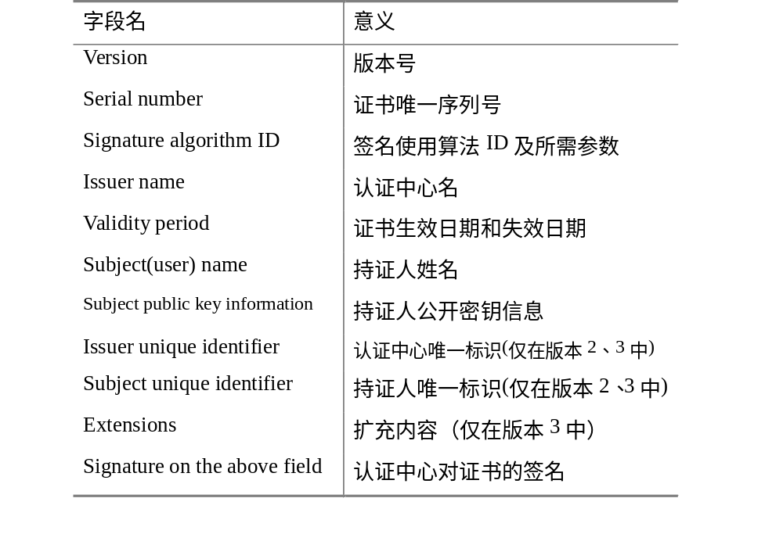
证书格式：X.509

Slide 44
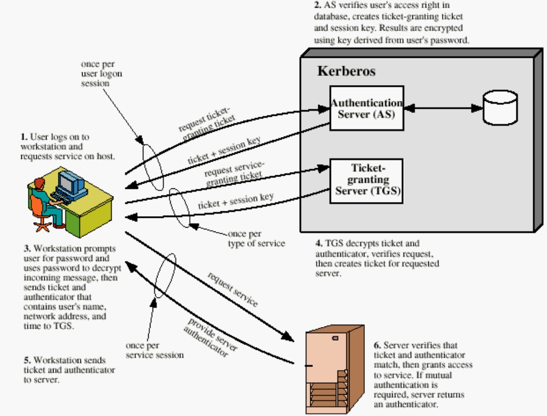
Kerberos

Slide 45
PKI（Public Key Infrastructure）
CA
证书库
证书撤销
密钥备份恢复
证书作废
客户端软件

Slide 46
逻辑学知识回顾

Slide 47
命题逻辑（propsitional logic）
定义：表示知识的陈述性形式称为命题
小李是一个大学生；（命题）
今天是个大晴天；（命题）
Faint！（不是命题）
命题其实是一种不带参数的谓词
我们可以很容易地把客观世界的各种事实表示为逻辑命题，用命题逻辑把各种命题写成合适公式（well－formed formulas，WFF），也称“谓词公式”。

Slide 48
原子，联结词，合式公式
T，F ，P，Q，R
联结词：
合式公式：

Slide 49
命题逻辑的语义
一种世界的解释：一个状态的描述；对机器人而言，命题O（Obstacle的缩写）:前方有障碍物。O为真，O为假。
类比：变量赋值操作，最后的函数值。

Slide 50
文字、字句
文字（literal）：一个原子命题P（肯定文字），原子命题的否定∼P（否定文字）。
子句（clause）：一个文字的集合，{P,Q, ∼R},相当于P ∨ Q ∨ ∼R
CNF（连接范式）

Slide 51
一阶谓词逻辑（predicate logic）
一阶谓词逻辑是对命题逻辑的抽象
student（X）
谓词和命题的区别（类比常量表达式和变量表达式）：
概括能力
固定和变化
真假

Slide 52
谓词的句法结构
谓词逻辑的基本组成部分：
谓词符号、变量符号、函数符号、常量符号，并用（）、[ ]、{ }和，隔开，以表示论域内的关系。例如：
LOVE ( Tom, Alice)
↓ ↓ ↓
谓词符号 常量符号
表示：Tom爱Alice。

Slide 53
谓词的句法结构
原子公式：由若干谓词符号和项组成。一般可用大写字母串表示谓词符号，或者大写字母＋数字短串也可，比如
LOVE(TOM, ALICE)
常量符号（项）：一般用 “大写字母＋数字短串”表示表示论域内的物体或实体，可以是物、人、概念或事情。TOM
变量符号（项） ：允许不必明确涉及是哪一个实体，如LOVE (X, Y) ，X, Y即为变量。
函数符号：表示论域内的函数。例如函数符号LOVE可表示某人与他的爱人之间的映射。

Slide 54
连接词
连接词将原子谓词组合成为复合谓词，有∧（与）、∨（或）、蕴涵（隐含）→（或⇒）
连词∧ 表示“合取”
CHOOSE(JACKY, UML) ∧ LIKE(JACKY, AI);
PASS（LIDONG，CET） ∧ BAND（CET，6）

Slide 55
连接词
连词∨ 表示“析取
HAVE（LIMING,VALENTINES’DAY） ∨ HAVE(LIMING, A-LESSON)
连词→ 表示“如果…那么…”。
CANCATCH(CAT,RAT) → IS(CAT,GOOD-CAT)

Slide 56
复合谓词的真假
合取：每个合取项都为真（T），则合取值为真。
析取：若析取项中至少又一个取真，则析取值为真（T），否则为假(F)。
否定：“∼” （非）或“¬”用来否定一个公式的真值。

Slide 57
复合谓词的真假
蕴涵：用“→”连接两个公式所构成的公式，其中，蕴涵的左式称为“前项”，右式成为“后项”。
蕴涵真值的确定：
若前项取值为假（F），不管其后项的真值如何(T or F)，则蕴涵取值为真(T)。
若后项取值为真（T），不管其前项的值为如何(T or F)，则蕴涵取值为真(T)。只有在前项为真，后项为假时，蕴涵为假。

Slide 58
量词（定义域）
全称量词 ∀x：表示“所有的x或任一个x”
存在量词 ∃x：表示“存在一个x，至少有一个x”
(∀x)[HUMAN(x) → DIE(x)]“人固有一死”
(∃x) HACKER(x)

Slide 59
谓词公式
原子公式（原子谓词公式）：P(x1, x2, … , xn )
复合谓词公式：用连词（∧, ∨, →等）把原子谓词公式组成的复合谓词公式。

Slide 60
常见的谓词公式表达形式
Syntax item | Usually used | Others
Negation (not) | ~P, ¬P | P（加上划线）
Conjunction(and) | P ∧ Q | P&Q P·Q PQ P,Q
Disjunction(or) | P ∨ Q | P|Q P;Q P+Q
Implication(if) | P→Q P⇒Q | P ⊃ Q
Equivalence(iff) | P↔Q P⇔Q | P≡Q
Universal (all) | (∀x) P(x) | ∀x P(x) ∧x P(x)
Existential(exists) | (∃x) P(x) | ∃x P(x) ∨x P(x)
Relation | R(x, y) | (R x y) Rxy xRy

Slide 61
公式的真假判定定律
否定之否定: ∼ (∼ P) ⇔ P
P ∨ Q ⇔ ∼ P → Q
P → Q ⇔ ∼ P ∨ Q
德摩根(De Morgan)定律
∼ ( P ∨ Q ) ⇔ ∼ P ∧ ∼ Q
∼ ( P ∧ Q ) ⇔ ∼ P ∨ ∼ Q
分配率
P ∧ (Q ∨ R) ⇔ (P ∧ Q) ∨ (P ∧ R)
P ∨ (Q ∧ R) ⇔ (P ∨ Q) ∧ (P ∨ R)

Slide 62
公式的真假判定定律
交换率
P ∧ Q ⇔ Q ∧ R
P ∨ Q ⇔ Q ∨ P
结合率
(P ∧ Q) ∧ R ⇔ P ∧ (Q ∧ R)
(P ∨ Q) ∨ R ⇔ P ∨ (Q ∨ R)
逆否律
P → Q ⇔ ∼ Q → ∼ P
∼ (∃x) P(x) ⇔ (∀x) [∼ P(x)]
∼ (∀x) P(x) ⇔ (∃ x) [∼ P(x)]

Slide 63
作业
网络安全需求有哪些？
如何判断一个证书的有效性？

